Slide 1

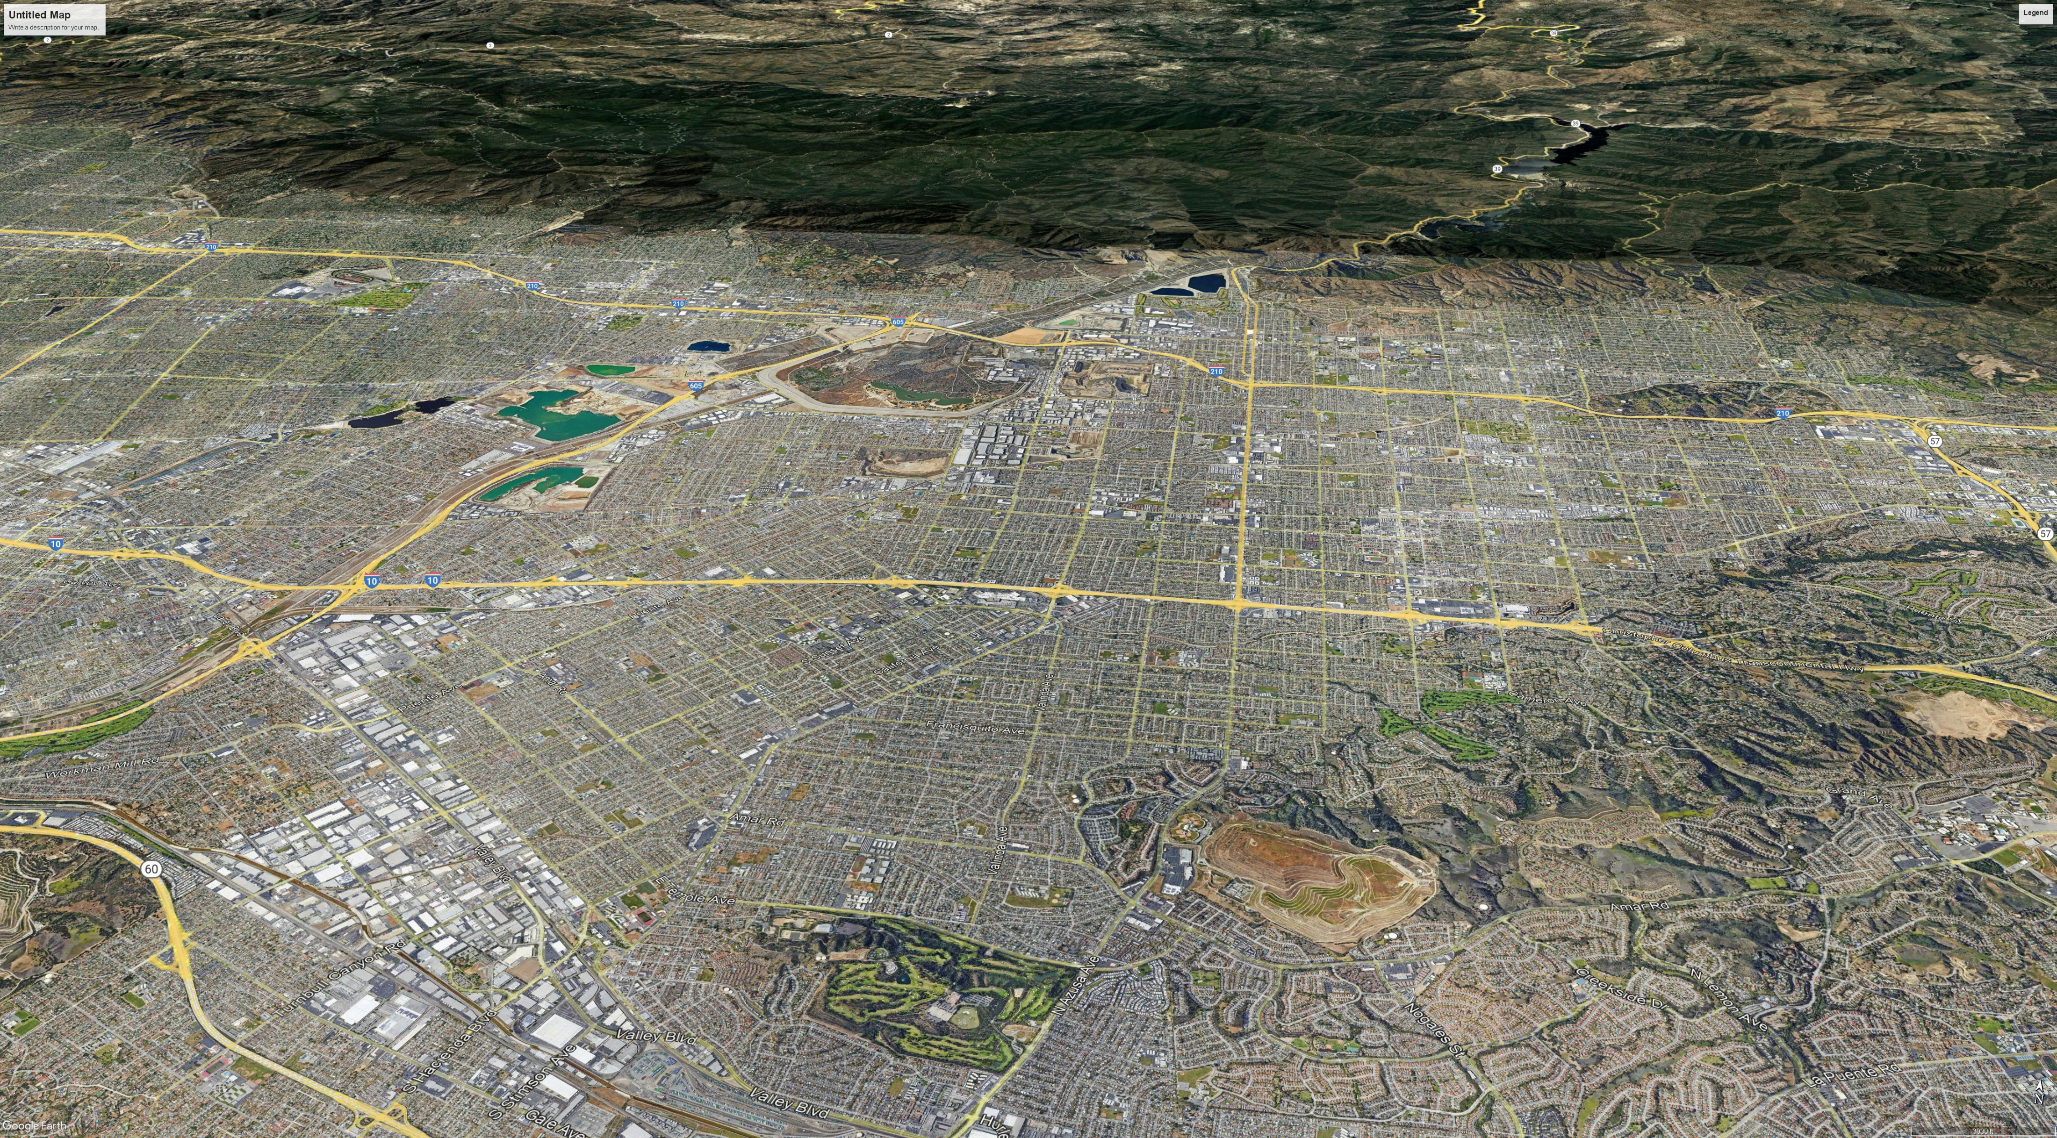
CITY OF IRWINDALE
COMMUNITY WORKSHOP
Environmental Justice and Safety Elements
REUNIÓN COMUNITARIA
Elementos de la Justicia Ambiental y Seguridad
September 19th, 2023

Slide 2
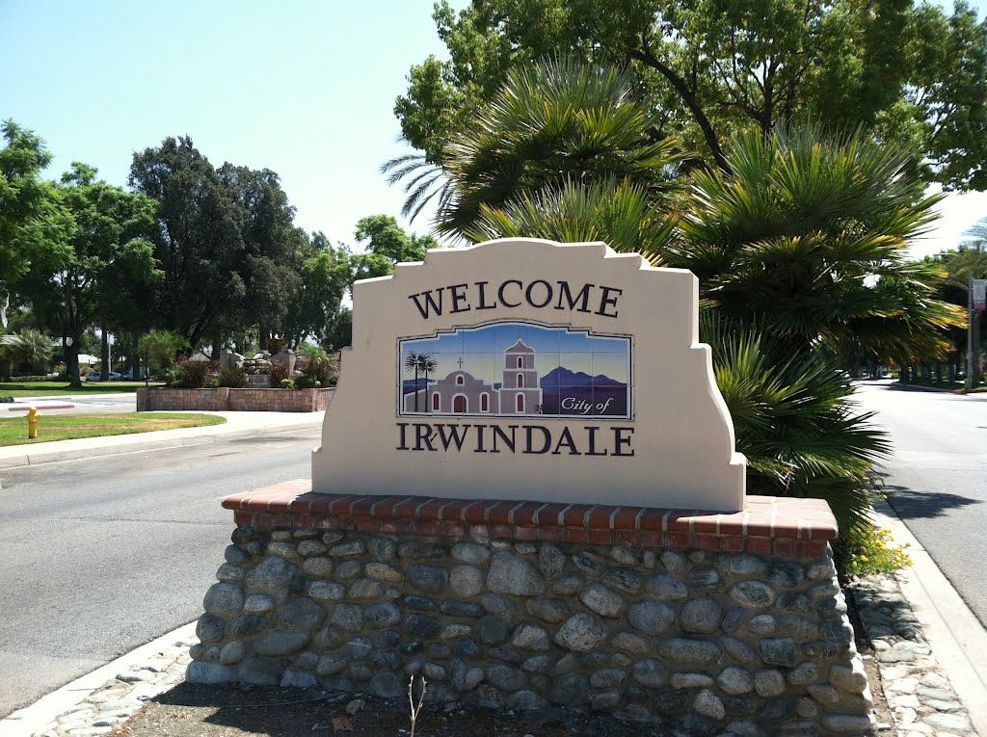
Thank You for Joining Us! ¡Gracias por Estar Aquí!
Notes:
– MARILYN –

Slide 3

How to Use Zoom Video Conferencing/Cómo usar Videoconferencia de Zoom
Mute/Unmute & Start/Stop Video/Silenciar/Activar e iniciar/detener video
Chat: select the chat button to type in questions or comments/Chat: seleccione el botón de chat para escribir preguntas o comentarios
Reactions: show a nonverbal expression with an emoji or raise your hand to show you have a question/comment/Reacciones: muestre una expresión no verbal con un emoji o levante la mano para mostrar que tiene una pregunta/comentario
Notes:
Steven

Slide 4
Agenda / Agenda
Welcome and Introductions
Summary of Workshop #2
General Plan Process
Review of Safety + EJ Elements
Policy and Actions
Group Discussions and Sharing
Introducción y Bienvenida
Resumen de la Reunión #2
Proceso del General Plan
Revisión de los Elementos de Seguridad y Justicia Ambiental
Políticas y Acciones
Discusiones en Grupo y Compartir
Notes:
– MARILYN –

Slide 5
Table Discussion Format and Report Back Formato de Discusión en Mesa
We’ll review 5 interrelated themes of EJ and Safety.
We'll take it one theme at a time and pause for table discussions before moving onto the next.
Each table will have members from the City and/or consultant team guiding the discussion.
At the end we'll have one person from each table share their overall recommendations and feedback.
Revisaremos cinco temas interrelacionados de Justicia Ambiental y Seguridad.
Abordaremos un tema a la vez y haremos pausas para discusiones en las mesas antes de pasar al siguiente.
Cada mesa contará con miembros del equipo de la Ciudad y/o consultores que guiarán la discusión.
Al final, una persona de cada mesa compartirá sus recomendaciones generales y retroalimentación.
Notes:
– MARILYN –

Slide 6
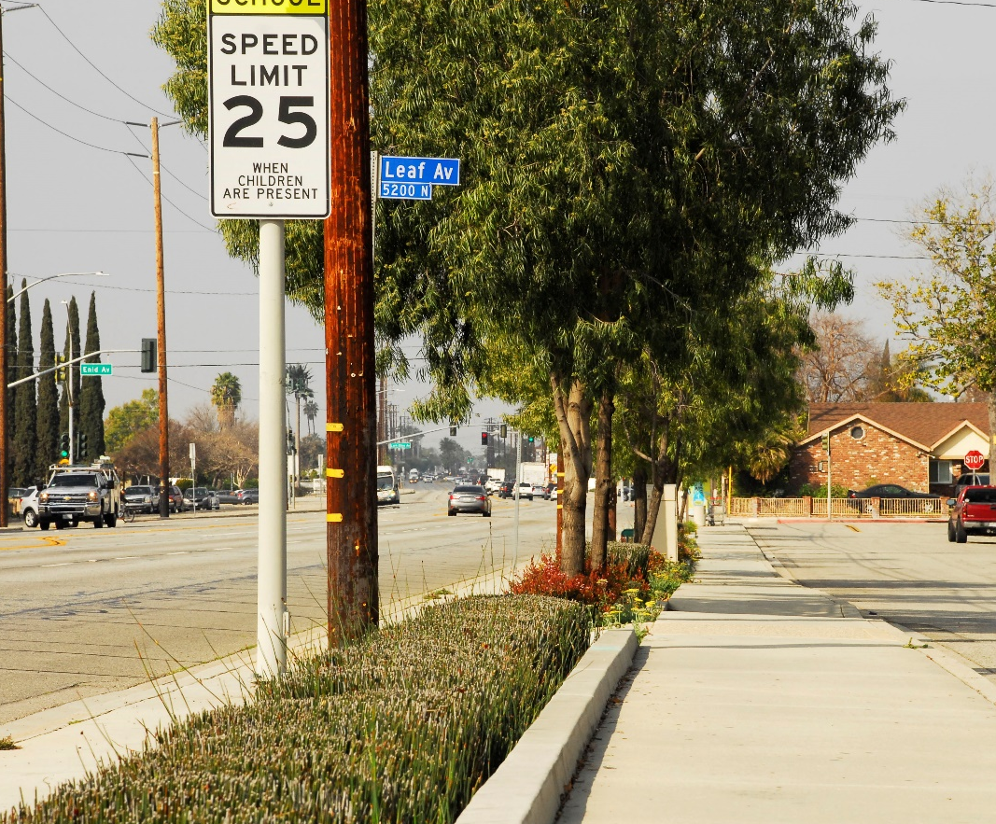
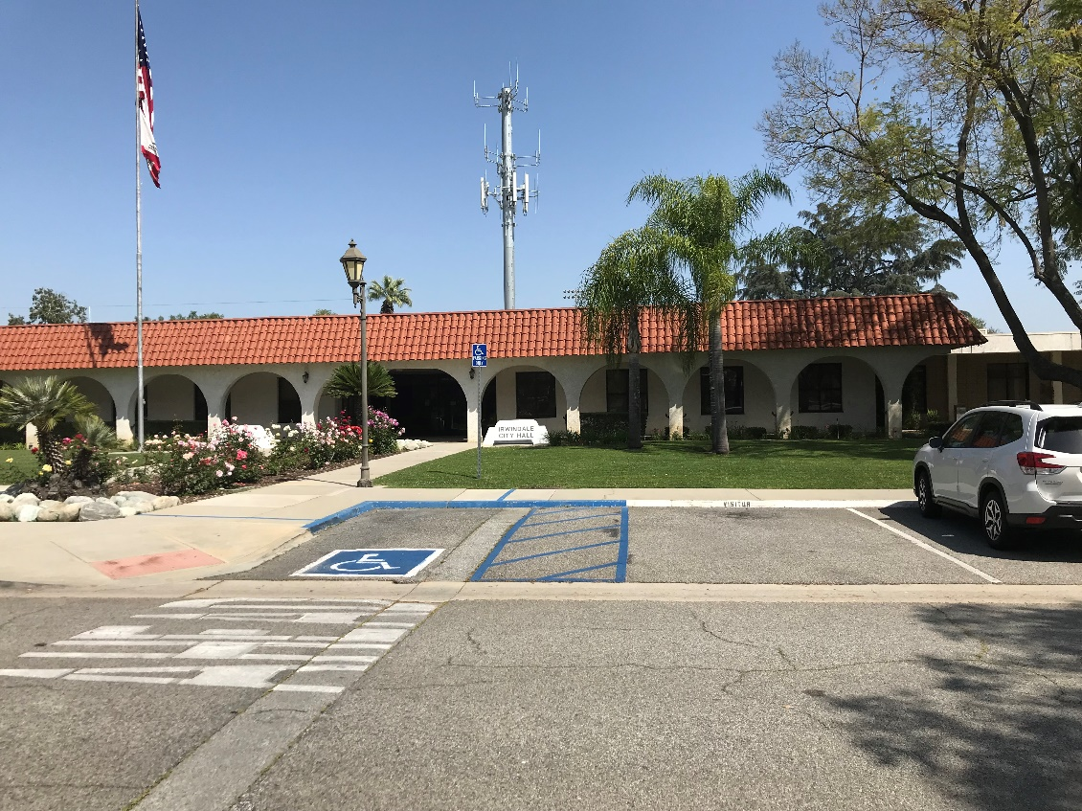
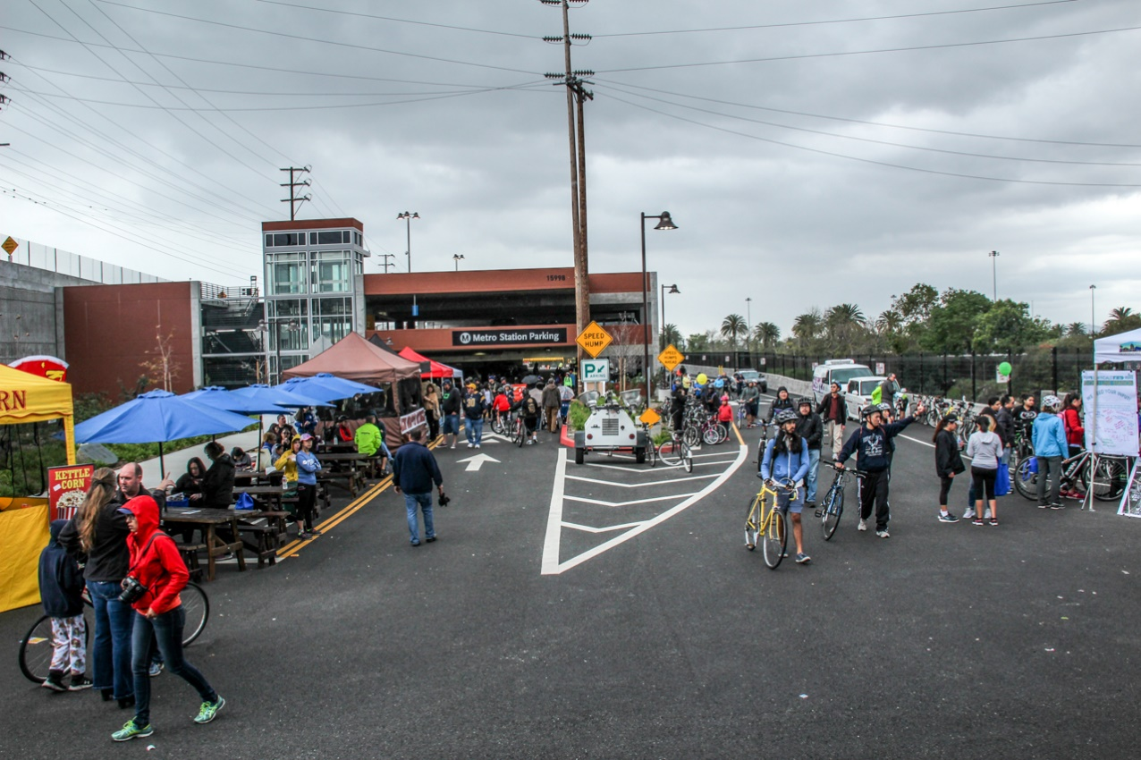
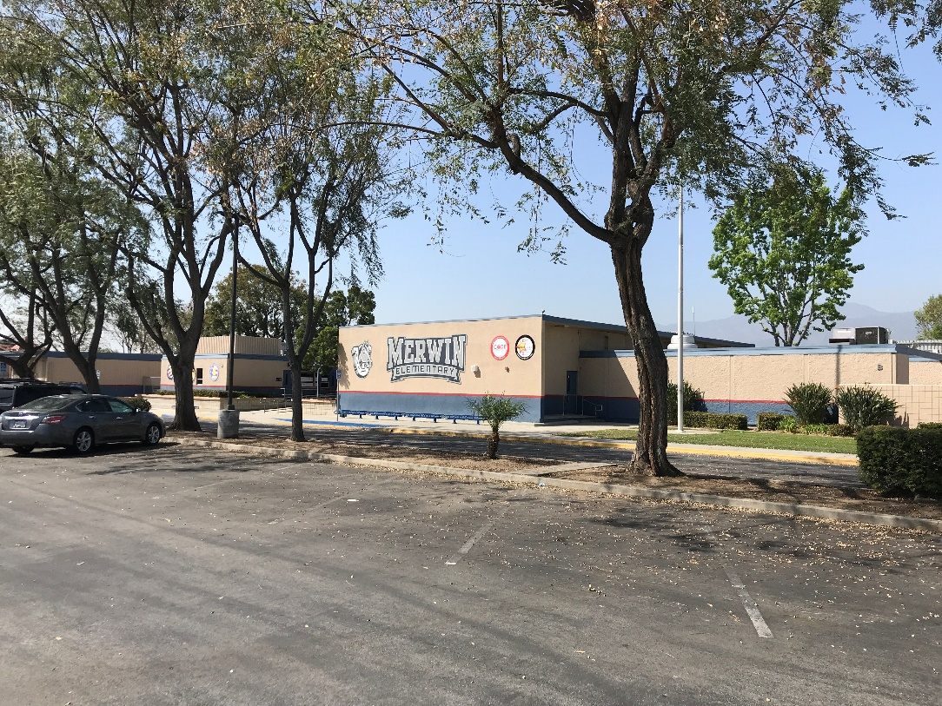
1. Welcome & Introductions Introducción y Bienvenida
Notes:
– MARILYN –

Slide 7
2. Review of Safety + EJ Element Revisión de los Elementos de Seguridad y Justicia Ambiental
Notes:
– MARILYN –

Slide 8

EJ Goal:
Addresses the inequities and disparities in environmental conditions and resources. The Environmental Justice Element also identifies low-income populations and communities of color that bear a disproportionate burden of environmental hazards and pollutions.
AJ Objectivo:
Aborda las inequidades y disparidades en las condiciones ambientales y los recursos. El Elemento de Justicia Ambiental también identifica a las poblaciones de bajos ingresos y las comunidades de color que soportan una carga desproporcionada de riesgos ambientales y contaminación.
EJ Definition / Definición de Justicia Ambiental
The basic right of all people to live, work, play and learn in a healthy and clean environment.
El derecho básico de todas las personas a vivir, trabajar, jugar y aprender en un ambiente sano y limpio.
Notes:
– MARILYN –

Slide 9
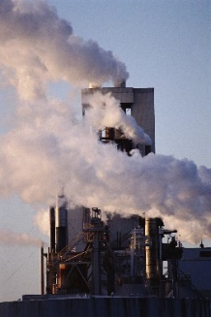
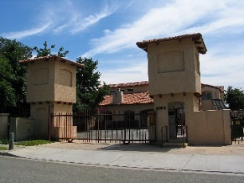
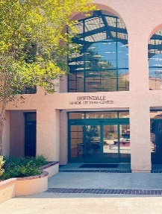
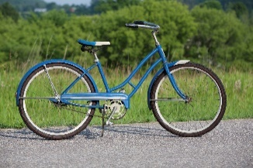


Environmental Justice Element Topics/ Temas del Elemento de la Justicia Ambiental
Pollution/Contaminación
Safe and Sanitary Homes and Neighborhoods/ Hogares y Vecindarios Seguros y Sanitarios
Public Facilities/ Instalaciones Públicas
Health & Physical Activity/ Salud y Actividad Física
Food Access/ Acceso a Alimentos
Community Engagement/ Participación de la Comunidad
Notes:
The Environmental Justice Element of the General Plan addresses the inequities and disparities in environmental conditions and resources. The Environmental Justice Element also identifies low-income populations and communities of color that bear a disproportionate burden of environmental hazards and pollutions.

Slide 10
Safety Element Goal:
The Safety Element of the General Plan addresses potential risks to life and property resulting from naturally occurring hazards, such as earthquakes and floods, and man-made hazards, such as air pollution and contamination of water quality. The Safety Element also identifies public safety providers such as law enforcement and emergency preparedness and response teams.
Objectivo:
El Elemento de Seguridad del Plan General aborda los posibles riesgos para la vida y la propiedad resultantes de peligros de origen natural, como terremotos e inundaciones, y peligros de origen humano, como la contaminación del aire y la calidad del agua. El Elemento de Seguridad también identifica a los proveedores de seguridad pública, como las fuerzas del orden y los equipos de preparación y respuesta en caso de emergencia.
Notes:
– MARILYN –

Slide 11


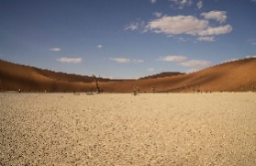

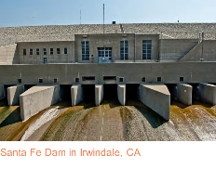


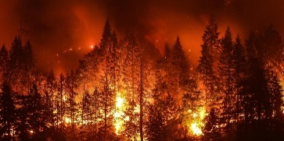
Safety Element Topics Temas del Elemento de Seguridad
Air Quality/Calidad del Aire
Hazardous Materials/ Materiales Peligrosos
Extreme Weather & Drought/ Clima Extremo y Sequía
Law Enforcement and Crime/ Cumplimiento de la Ley y Crimen
Flooding and Dam Failure/ Inundaciones y Fallas de Presas
Emergency Preparedness/ Preparación Para Emergencias
Geologic and Seismic Hazards/ Riesgos Geológicos y Sísmicos
Wildfire/Incendio Forestal
Notes:
The Safety Element of the General Plan addresses potential risks to life and
property resulting from naturally occurring hazards, such as earthquakes
and floods, and man-made hazards, such as air pollution and
contamination of water quality. The Safety Element also identifies public safety
providers such as law enforcement and emergency preparedness and response
teams.

Slide 12
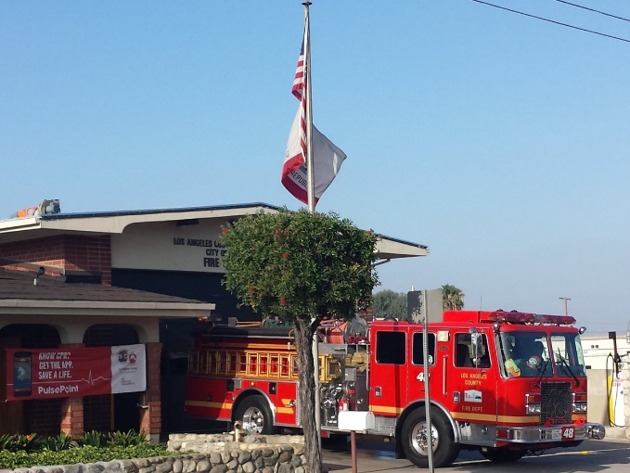
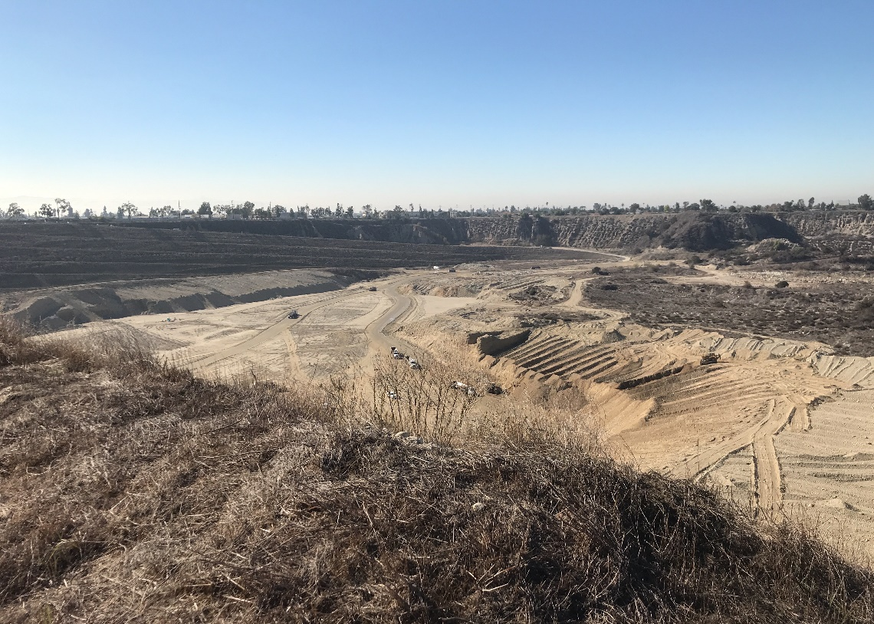
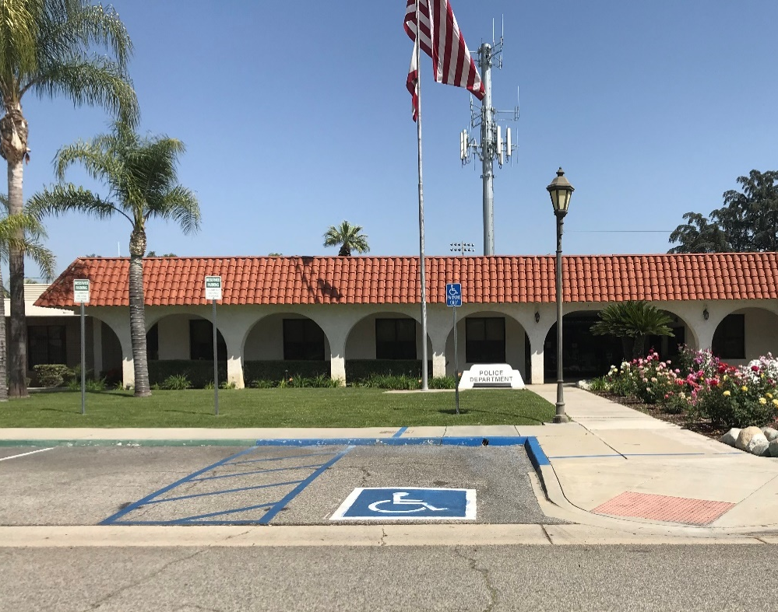

3. General Plan Process Proceso del Plan General
Notes:
– SYLVIA –

Slide 13
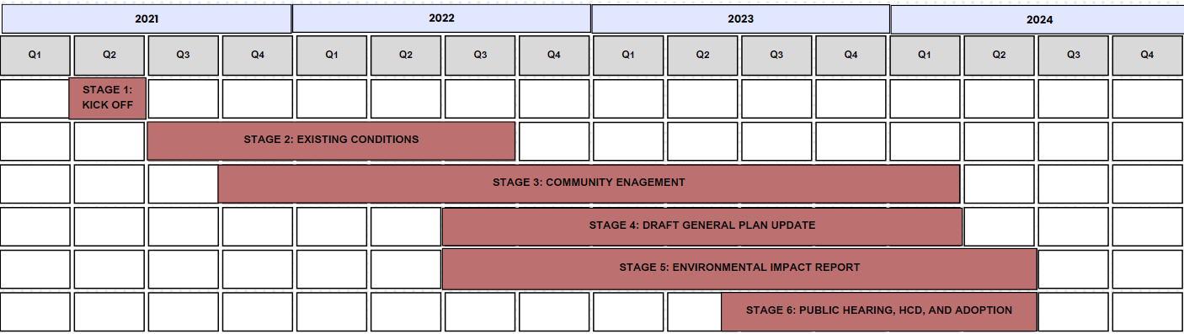
General Plan Process Proceso del Plan General
Survey Released
Community Workshop #1
Community Workshop #2
Community Workshop #3

Slide 14
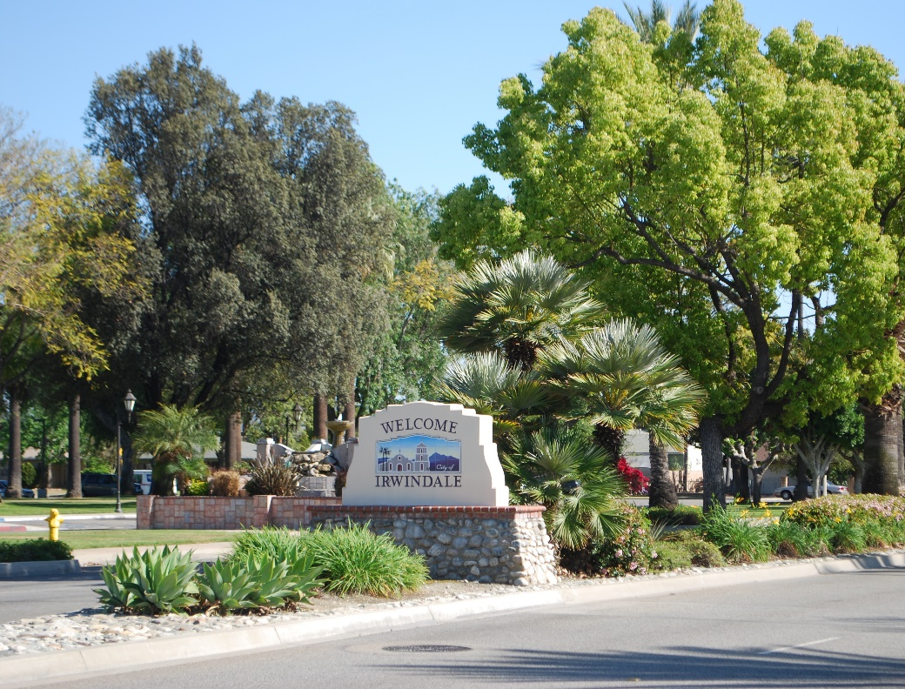
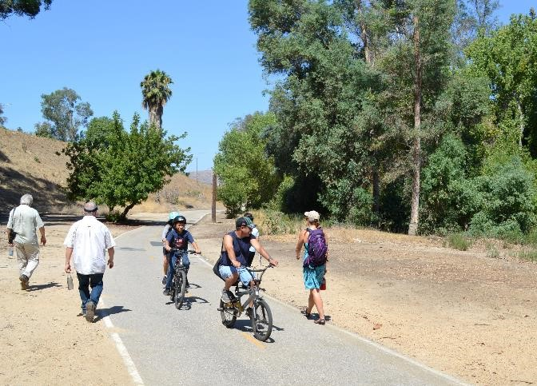
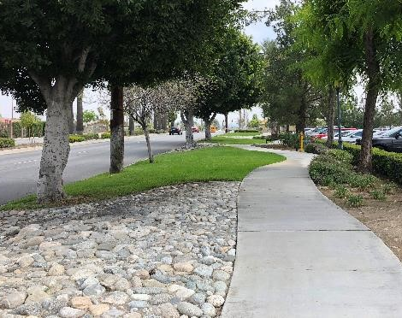
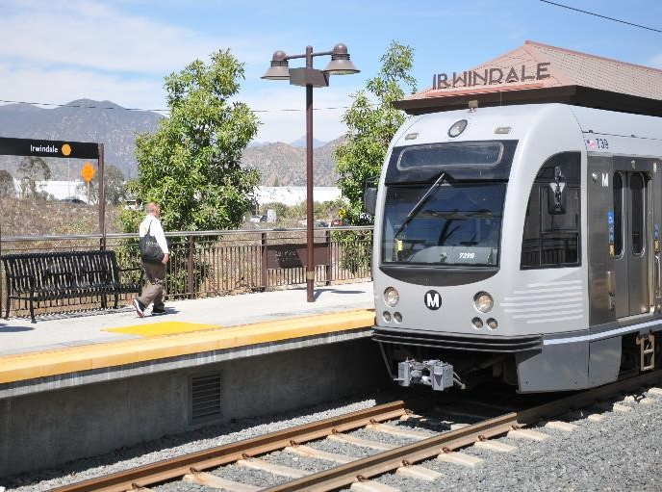
4. Summary of Workshop #2 Resumen de la Reunión #2
Notes:
Placeit!

Slide 15
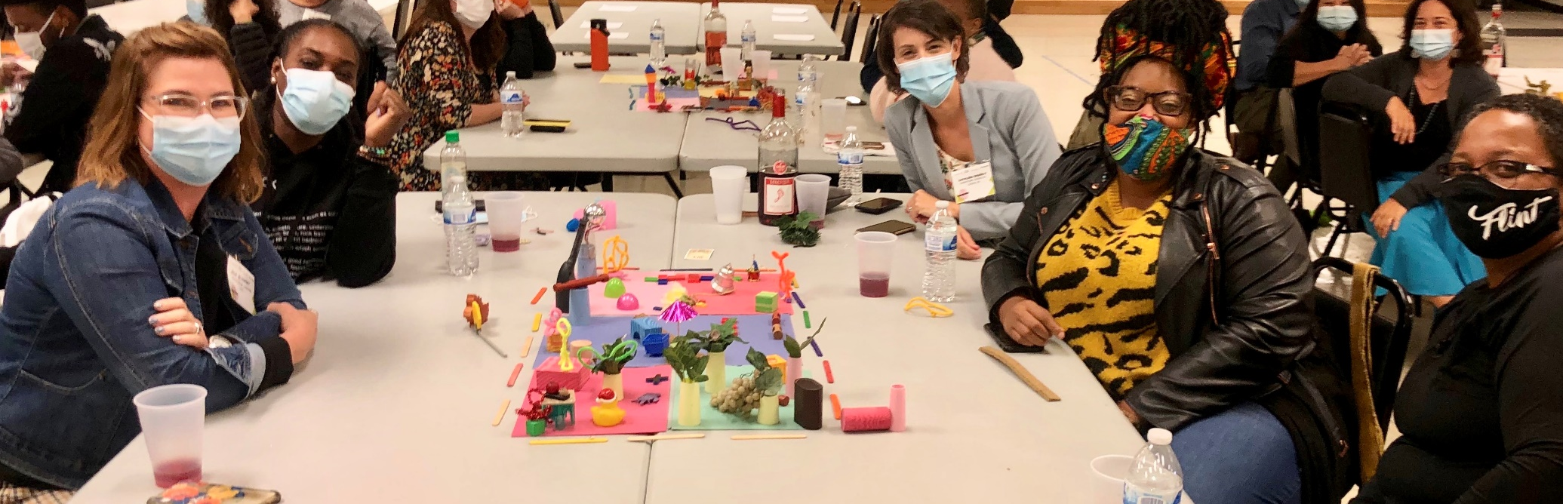
Went over Irwindale’s Key Findings
We broke out into small group discussions & built our Healthy and Safe Irwindale with a focus on improvements around the topics of EJ and Safety
Here are some key themes we heard
Provide More Urban Greening
Plant Trees in Pedestrian Hotspots/Walkways
Protect and Enhance the Environment
Provide Affordable Housing
Promote Recreational Opportunities
Expand Transit/Connectivity
Reduce Industrial Impacts near Residential Areas
Ensure Access to Healthy Food
Centralize uses around/within town center
Repasamos los resultados clavede Irwindale.
Nos dividimos en grupos y construimos nuestro Irwindale Saludable y Seguro con un enfoque en mejoras en torno a los temas de Justicia Ambiental y Seguridad.
Aquí hay algunos temas que escuchamos:
Proporcionar Más Espacios Verdes Urbanos
Plantar Árboles en Zonas de Mayor Tránsito Peatonal/Pasarelas
Proteger y Mejorar el Medio Ambiente
Proporcionar Viviendas Asequibles
Promover Oportunidades Recreativas
Expandir el Transporte/Conexiones
Reducir efectos industriales cerca de usos residenciales.
Garantizar el Acceso a Alimentos Saludables
Centralizar usos alrededor/dentro del centro de la ciudad.
Notes:
Placeit!

Slide 16
4. Policies and Actions Políticas y Acciones
Notes:
– SYLVIA –

Slide 17
Five interrelated themes of EJ and Safety: Cinco temas interrelacionados de JA y Seguridad:
Clean Environment
Ambiente Limpio
Safe Communities
Comunidades Seguras
Healthy Communities
Comunidades Saludables
Resilience + Preparedness
Resiliencia y Preparación
Ecological Disasters + Hazards Adaptation
Adaptación a Desastres Ecológicos y Peligros
Notes:
Placeit!

Slide 18

Clean Environment
Ambiente Limpio
Notes:
– SYLVIA –

Slide 19
What We Heard From You:
Increase urban greening: Along Irwindale Avenue, with maintenance and irrigation, near residential areas close to industrial zones.
Increase greenery along the Gold Line.
Address concerns about industrial truck traffic.
Improve code enforcement.
Implement setbacks between industrial and residential.
Focus on street trees.
Enhance buffers.
Restrict M2 (industrial) uses away from residences due to height restrictions.
Lo Que Escuchamos de Usted:
Aumentar areas verdes urbanas: A lo largo de la Avenida Irwindale, con mantenimiento e irrigación.
Espacios verdes cerca de áreas residenciales cercanas a zonas industriales.
Aumentar la vegetación a lo largo de la Línea Dorada (Gold Line).
Abordar las preocupaciones sobre el tráfico de camiones industriales.
Mejorar la aplicación del código.
Implementar zonas de separación.
Enfocarse en árboles en las calles.
Mejorar las zonas de amortiguamiento.
Restringir los usos M2 (industriales) lejos de las áreas residenciales debido a restricciones de altura.

Slide 20
Policy / Politicas | Actions / Acciones
EJ 1.1 Promote Healthy Land Use Patterns. Require that all new development consider future and long-term impacts to health. | Update zoning regulations to restrict the development of new residential uses within 500 feet of a freeway and orient sensitive land uses away from industrial uses and truck routes. Where new development places sensitive uses within 500 feet of a freeway or industrial use or along a truck route, a Health Risk Assessment will be required, and mitigation will be imposed to limit pollution exposure and prevent health risks to sensitive populations.
EJ 2.1 Increase Urban Greening. Implement ordinances and programs that increase green spaces, trees, vegetation, and parkways throughout Irwindale. | Implement an urban tree planting program to increase the number of trees in public urban areas. Trees will be selected that maximize carbon sequestration, while also providing shade and reducing urban heat island effects. Update zoning regulations to support and incentivize the installation of green roofs and walls on new and existing buildings.
EJ 1.1 Promover Patrones de Uso de Suelo Saludables. Exigir que todo nuevo desarrollo considere los impactos futuros y a largo plazo en la salud. | Actualizar las regulaciones de zonificación para restringir el desarrollo de nuevos usos residenciales a menos de 500 pies de una autopista y orientar los usos sensibles lejos de usos industriales y rutas de camiones. Cuando el nuevo desarrollo ubique usos sensibles a menos de 500 pies de una autopista o uso industrial o a lo largo de una ruta de camiones, se requerirá una Evaluación de Riesgos para la Salud, y se impondrán medidas de mitigación para limitar la exposición a la contaminación y prevenir riesgos para la salud de poblaciones sensibles.
EJ 2.1 Aumentar el Verde Urbano. Implementar ordenanzas y programas que incrementen los espacios verdes, los árboles, la vegetación y las franjas verdes en toda Irwindale. | Implementar un programa de plantación de árboles urbanos para aumentar el número de árboles en áreas urbanas públicas. Se seleccionarán árboles que maximicen la captura de carbono, al tiempo que proporcionen sombra y reduzcan los efectos de las islas de calor urbanas. Actualizar las regulaciones de zonificación para respaldar e incentivar la instalación de techos y paredes verdes en edificios nuevos y existentes.

Slide 21
Policy / Politicas | Actions / Acciones
EJ 4.1 Minimize Truck Impacts. Minimize the air quality impacts of trucks on sensitive receptors. | Restrict and enforce the queuing of trucks on streets or elsewhere outside of facilities by requiring a call-ahead system where truck drivers must call the facility to confirm that there is space available for them to unload their goods. Ensure that design of new facilities allows for the queuing of trucks on-site and away from sensitive receptors.
SAF 2.3 Natural Buffers in New Developments. Require natural buffers in new industrial developments and along designated truck routes to separate polluting sources from residential and commercial uses, and other sensitive uses, to maximize their protection and reduce pollution exposure to the community. | Evaluate existing, designated truck routes to prioritize locations for new and improved buffers, prioritizing routes near residential and sensitive uses, including homes, community centers, parks, and other social gathering places
EJ 4.1 Minimizar el Impacto de los Camiones. Reducir al mínimo los impactos en la calidad del aire de los camiones en receptores sensibles. | Restringir y hacer cumplir la cola de camiones en calles u otros lugares fuera de las instalaciones mediante la implementación de un sistema de llamadas previas, en el cual los conductores de camiones deben llamar a la instalación para confirmar la disponibilidad de espacio para descargar sus mercancías. Asegurar que el diseño de nuevas instalaciones permita la espera de camiones en el lugar y lejos de los receptores sensibles.
SAF 2.3 Buffers Naturales en Nuevos Desarrollos. Requerir zonas de amortiguación natural en nuevos desarrollos industriales y a lo largo de rutas de camiones designadas para separar fuentes de contaminación de usos residenciales, comerciales y otros usos sensibles, maximizando su protección y reduciendo la exposición a la contaminación en la comunidad. | Evaluar las rutas de camiones designadas existentes para priorizar lugares para nuevos y mejorados buffers, priorizando rutas cercanas a usos residenciales y sensibles, incluyendo viviendas, centros comunitarios, parques y otros lugares de reunión social

Slide 22

Table Discussion
Are there any policies or actions that should be included?
Do you have any suggestions for enhancing the inclusivity and accessibility of these policies and actions to all community members, including marginalized groups?
Are there potential challenges or barriers to implementing these policies and actions that you foresee?
Discusión en la Mesa
¿Hay alguna política o acción que sientas que falta en el borrador?
¿Tienes alguna sugerencia para mejorar la inclusividad y accesibilidad de estas políticas y acciones para todos los miembros de la comunidad, incluyendo a grupos marginados?
¿Ves posibles desafíos o barreras para implementar estas políticas y acciones en el futuro?

Slide 23
Safe Communities
Comunidades Seguras
Notes:
– SYLVIA –

Slide 24
What We Heard From You:
Improve sidewalk infrastructure on Irwindale and Arrow Highway
Address lead and mold reporting
Implement a smoke-free ordinance
Develop multi-family housing near the Gold Line
Create senior apartments near older units
Create housing options with dog parks and community gardens
Enhance police patrolling in areas with homeless populations
Implement neighborhood watch programs around 24-hour businesses
Lo Que Escuchamos de Usted:
Mejora la infraestructura de las aceras en Irwindale y Arrow Highway
Aborda la notificación de plomo y moho
Implementa una ordenanza sin humo
Desarrolla viviendas multifamiliares cerca de la Línea Dorada
Crear apartamentos para personas mayores cerca de las unidades más antiguas
Crear opciones de viviendas con parques para perros y jardines comunitarios
Mejorar la patrulla policial en áreas con población sin hogar
Implementar programas de vigilancia vecinal alrededor de negocios abiertos las 24 horas

Slide 25
Policy / Politicas | Actions / Acciones
EJ 5.2 Expand Community Engagement. Require com-munity engagement and involvement for new housing programs through the Housing Department and Community Development Department to ensure community needs will be met. | In tandem with community engagement efforts, establish a community feedback program through the City’s webpage to gather information from community members following the implementation of new housing programs
EJ 5.5 Ensure Healthy Homes and Code Compliance. Ensure the Housing Department and Code Enforcement have adequate resources (staffing, budget, etc.) for helping to maintain healthy homes and continue to enforce Chapter 8.08 of the Irwindale Municipal Code “Maintenance of Property as Public Nuisance.” | Create a streamlined home maintenance program for renters to report maintenance issues and locate funding for home improvement
EJ 5.2 Ampliar la Participación Comunitaria. Requerir la participación y compromiso de la comunidad en los nuevos programas de vivienda a través del Departamento de Vivienda y el Departamento de Desarrollo Comunitario para asegurar que se satisfagan las necesidades de la comunidad. | Paralelamente a los esfuerzos de participación comunitaria, establecer un programa de retroalimentación de la comunidad a través de la página web de la Ciudad para recopilar información de los miembros de la comunidad después de la implementación de nuevos programas de vivienda.
EJ 5.5 Asegurar Hogares Saludables y Cumplimiento del Código. Garantizar que el Departamento de Vivienda y Cumplimiento del Código tengan recursos adecuados (personal, presupuesto, etc.) para ayudar a mantener hogares saludables y continuar aplicando el Capítulo 8.08 del Código Municipal de Irwindale "Mantenimiento de la Propiedad como una Molestia Pública". | Crear un programa simplificado de mantenimiento del hogar para inquilinos para informar problemas de mantenimiento y encontrar financiamiento para mejoras en el hogar.

Slide 26
Policy / Politicas | Actions / Acciones
EJ 5.7 Increase Community Safety. Coordinate with other departments, community-based organizations, and local law enforcement to increase community awareness and vigilance for crime and improve sense of safety, security, and unity in neighborhoods. | Work with City departments and local organizations to develop culturally appropriate programs and activities that promote social cohesion and safety in the community. Increase safety through community and neighborhood watch programs that ensure all community members feel safe and secure, rather than threatened, by the presence of law enforcement.
SAF 12.2 Patrolling and Surveillance. Evaluate need for increased patrolling and surveillance through additional officers or increased frequency of patrols using crime reports and feedback from the community to enhance safety in areas of concern within the City. | Engage with local businesses, employers, organizations, schools, neighborhood groups, and other community members through public workshops to hear community concerns regarding perceptions of unsafe areas in Irwindale, and discuss increasing surveillance and patrolling such as Neighborhood Watch and Business Watch
EJ 5.7 Aumentar la Seguridad Comunitaria. Coordinar con otros departamentos, organizaciones comunitarias y las fuerzas del orden locales para aumentar la conciencia y vigilancia comunitaria contra el crimen y mejorar el sentido de seguridad, protección y unidad en los vecindarios. | Trabajar con los departamentos de la Ciudad y organizaciones locales para desarrollar programas y actividades culturalmente apropiados que promuevan la cohesión social y la seguridad en la comunidad. Incrementar la seguridad a través de programas de vigilancia comunitaria y vecinal que garanticen que todos los miembros de la comunidad se sientan seguros y protegidos, en lugar de amenazados, por la presencia de las fuerzas del orden.
SAF 12.2 Patrullaje y Vigilancia. Evaluar la necesidad de aumentar el patrullaje y la vigilancia mediante la asignación de más oficiales o el aumento de la frecuencia de patrullas, utilizando informes de delitos y retroalimentación de la comunidad para mejorar la seguridad en áreas de preocupación dentro de la Ciudad. | Interactuar con empresas locales, empleadores, organizaciones, escuelas, grupos vecinales y otros miembros de la comunidad a través de talleres públicos para escuchar las preocupaciones de la comunidad con respecto a la percepción de áreas inseguras en Irwindale, y discutir el aumento de la vigilancia y el patrullaje, como Vigilancia Vecinal y Vigilancia Empresarial.

Slide 27
Policy / Politicas | Actions / Acciones
SAF 14.3 Implement Safety Features. Identify areas of the City in need of additional safety features, including lighting and surveillance technology. Prioritize areas of employment, residential neighborhoods, schools, major roads, and alleyways. | Assess current street lighting fixtures, with focus on industrial areas, residential neighborhoods, active transportation routes, commuting routes, parking lots, and routes to school, to prioritize needs for increased and/or improved lighting and help deter theft. Identify number, location, and quality of fixtures to help determine where new fixtures may be beneficial.
SAF 14.3 Implementar Características de Seguridad. Identificar áreas de la Ciudad que requieran características adicionales de seguridad, incluyendo iluminación y tecnología de vigilancia. Priorizar áreas de empleo, vecindarios residenciales, escuelas, carreteras principales y callejones. | Evaluar los accesorios de iluminación de calles actuales, con un enfoque en áreas industriales, vecindarios residenciales, rutas de transporte activo, rutas de viaje, estacionamientos y rutas hacia las escuelas, para priorizar las necesidades de mayor o mejor iluminación y ayudar a disuadir robos. Identificar la cantidad, ubicación y calidad de los accesorios para determinar dónde pueden ser beneficiosos nuevos accesorios.

Slide 28
Table Discussion
Are there any policies or actions that should be included?
Do you have any suggestions for enhancing the inclusivity and accessibility of these policies and actions to all community members, including marginalized groups?
Are there potential challenges or barriers to implementing these policies and actions that you foresee?
Discusión en la Mesa
¿Hay alguna política o acción que sientas que falta en el borrador?
¿Tienes alguna sugerencia para mejorar la inclusividad y accesibilidad de estas políticas y acciones para todos los miembros de la comunidad, incluyendo a grupos marginados?
¿Ves posibles desafíos o barreras para implementar estas políticas y acciones en el futuro?

Slide 29
Healthy Communities
Comunidades Saludables
Notes:
– SYLVIA –

Slide 30
What We Heard From You:
Create bike-friendly streets connecting neighborhood and to other cities.
Enhance the Emerald Belt bike lane.
Ensure clear markings for bike lanes.
Increase access to Santa Fe Dam.
Host a Farmer's Market, possibly with music events in the park or street closures on Allen Drive.
Create an R'Pantry/Food Pantry that accepts donations and includes food from community gardens.
Establish a City-owned community garden run by an organization.
Develop community gardens, potentially located in or near parks.
Consider planting fruit trees.
Advocate for kid-friendly activities and programs, including arts and crafts
Lo Que Escuchamos de Usted:
Crear calles amigables para bicicletas que conecten vecindarios y otras ciudades.
Mejorar el carril bici de Emerald Belt.
Asegurar marcaciones claras para los carriles bici.
Aumentar el acceso a la Presa Santa Fe.
Organizar un Mercado de Agricultores, posiblemente con eventos musicales en el parque o cierres de calles en Allen Drive.
Crear una R'Pantry/Despensa de Alimentos que acepte donaciones e incluya alimentos de huertos comunitarios.
Establecer un jardín comunitario propiedad de la ciudad dirigido por una organización.
Desarrollar huertos comunitarios, posiblemente ubicados en o cerca de parques.
Considerar la plantación de árboles frutales.
Abogar por actividades y programas orientados a niños, incluyendo actividades de arte y manualidades.

Slide 31
Policy / Politicas | Actions / Acciones
EJ 6.6 Expand Park Access. Identify and eliminate barriers to parks and recreation access in Irwindale. | Identify and eliminate barriers, such as the appropriateness or desirability of the types of recreational programs available, as well as the cost or accessibility concerns for enjoying recreational amenities. Collaborate with Los Angeles Parks and Recreation to develop a voucher program that will allow low-income residents of Irwindale to access the Santa Fe Dam Recreation Center at a free or reduced price.
EJ 8.1 Provide Urban Agriculture. Develop a community garden in or near a park, on the site of a closed mining pit, or another appropriate area. | If a vacant site, such as a closed mining pit is chosen, offer incentives such as reduced taxes (property, vacancy, etc.) to put the land to use as a community garden. Collaborate with local organizations such as the San Gabriel Valley Conservation Corps, City of Hope, and any Tongva organizations for garden and program planning, operations, and maintenance.
EJ 6.6 Ampliar el Acceso a Parques. Identificar y eliminar barreras para el acceso a parques y actividades recreativas en Irwindale. | Identificar y eliminar obstáculos, como la idoneidad o deseabilidad de los tipos de programas recreativos disponibles, así como las preocupaciones sobre el costo o la accesibilidad para disfrutar de las comodidades recreativas. Colaborar con el Departamento de Parques y Recreación de Los Ángeles para desarrollar un programa de cupones que permita a los residentes de bajos ingresos de Irwindale acceder al Centro de Recreación de Santa Fe Dam de forma gratuita o a un costo reducido.
EJ 8.1 Brindar Agricultura Urbana. Desarrollar un huerto comunitario en un parque o cerca de él, en el sitio de una mina cerrada u otra área adecuada. | Si se elige un sitio vacante, como una mina cerrada, ofrecer incentivos como impuestos reducidos (propiedad, vacante, etc.) para poner la tierra en uso como un huerto comunitario. Colaborar con organizaciones locales como el Cuerpo de Conservación del Valle de San Gabriel, la Ciudad de la Esperanza y cualquier organización Tongva para la planificación, operación y mantenimiento del huerto y el programa.areas.

Slide 32
Policy / Politicas | Actions / Acciones
8.2 Facilitate Home Gardening. Incentivize and facilitate edible landscaping and gardening around new and existing commercial and residential developments, as well as on underused industrial lands. | Loosen permit requirements and reduce fees and taxes where possible for indoor or outdoor urban agriculture. Publicize resources and grant programs for urban agriculture activities.
EJ 8.4 Promote Gardening and Cooking Education for Adults of All Ages. Promote local opportunities for the Irwindale community to learn gardening and healthy cooking techniques. | Partner with City of Hope and San Gabriel Valley Conservation Corps to publicize and support opportunities for the Irwindale community to take healthy cooking and gardening classes. Allow and encourage food/medicine harvesting and foraging by the Tongva community in Irwindale Park, Santa Fe Dam Recreational Area, and other natural areas.
EJ 8.2 Facilitar la Jardinería en el Hogar. Incentivar y facilitar la jardinería y el paisajismo comestible en desarrollos comerciales y residenciales nuevos y existentes, así como en terrenos industriales subutilizados. | Flexibilizar los requisitos de permisos y reducir tarifas e impuestos en la medida de lo posible para la agricultura urbana en interiores o exteriores. Difundir recursos y programas de subvenciones para actividades de agricultura urbana.
EJ 8.4 Promover la Educación en Jardinería y Cocina para Adultos de Todas las Edades. Promover oportunidades locales para que la comunidad de Irwindale aprenda técnicas de jardinería y cocina saludable. | Colaborar con la Ciudad de la Esperanza y el Cuerpo de Conservación del Valle de San Gabriel para dar a conocer y respaldar oportunidades para que la comunidad de Irwindale tome clases de cocina saludable y jardinería. Permitir y fomentar la recolección de alimentos/medicinas por parte de la comunidad Tongva en el Parque de Irwindale, el Área Recreativa de Santa Fe Dam y otras áreas naturales.

Slide 33
Table Discussion
Are there any policies or actions that should be included?
Do you have any suggestions for enhancing the inclusivity and accessibility of these policies and actions to all community members, including marginalized groups?
Are there potential challenges or barriers to implementing these policies and actions that you foresee?
Discusión en la Mesa
¿Hay alguna política o acción que sientas que falta en el borrador?
¿Tienes alguna sugerencia para mejorar la inclusividad y accesibilidad de estas políticas y acciones para todos los miembros de la comunidad, incluyendo a grupos marginados?
¿Ves posibles desafíos o barreras para implementar estas políticas y acciones en el futuro?

Slide 34
Resilience + Preparedness
Resiliencia y Preparación
Notes:
– SYLVIA –

Slide 35
Lo Que Escuchamos de Usted
Considerar el establecimiento de una Estación de Policía (PD) ubicada de manera central.
Proponer opciones de transporte hacia ciudades vecinas como Covina, con un servicio de autobús desde el Ayuntamiento para aumentar el acceso a tiendas, comercios y actividades fuera de la Ciudad.
Sugerir que la Ciudad ofrezca entrenamiento en preparación para emergencias.
Recomendar la inclusión de un segmento regular o un artículo con información sobre preparación para emergencias en el Irwindale Weekly.
What We Heard From You:
Consider establishing a centrally located PD (Police Department) Station.
Propose transportation options to neighboring cities like Covina, with a shuttle bus from City Hall to increase access to retail, stores, and activities outside of the City.
Suggest that the City offers emergency preparedness training.
Recommend including a regular segment or article with emergency preparedness information in the Irwindale Weekly.

Slide 36
Policy / Politicas | Actions / Acciones
SAF 11.4 Increase Connectivity and Mobility. Expand connectivity and mobility infrastructure in the city to ensure equitable access to centrally located public facilities. | Collaborate with the LA Metro and Foothill Transit to determine the level of connectivity and identify gaps in service between the various residential areas in Irwindale and the public facilities that are located in the southeastern portion of the city, where the majority of community amenities are located.
SAF 16.9 Technology. Support the use of communication technologies to transmit information to other agencies and the public during emergencies | CivicReady emergency alert system. Social media operated by the Los Angeles County Fire Department, Irwindale Police Department, and other public safety agencies and municipalities. Other systems to provide outreach to residents without telephone or Internet service.
SAF 11.4 Incrementar la Conectividad y Movilidad. Ampliar la infraestructura de conectividad y movilidad en la ciudad para garantizar un acceso equitativo a las instalaciones públicas ubicadas en el centro. | Colaborar con LA Metro y Foothill Transit para determinar el nivel de conectividad e identificar brechas en el servicio entre las diversas áreas residenciales de Irwindale y las instalaciones públicas ubicadas en la parte sureste de la ciudad, donde se encuentran la mayoría de las comodidades comunitarias.
SAF 16.9 Tecnología. Apoyar el uso de tecnologías de comunicación para transmitir información a otras agencias y al público durante emergencias. | Sistema de alerta de emergencia CivicReady. Redes sociales operadas por el Departamento de Bomberos del Condado de Los Ángeles, el Departamento de Policía de Irwindale y otras agencias de seguridad pública y municipios. Otros sistemas para llegar a los residentes sin servicio de teléfono o Internet.

Slide 37
Policy / Politicas | Actions / Acciones
SAF 16.10 Emergency Evacuation. Ensure the transportation system provides adequate capacity for safe, efficient, and quick evacuations in the event of an emergency or natural disaster. | Provide evacuation information to residents, businesses, and visitors, particularly at-risk populations, to help improve emergency preparedness. Evacuation materials should identify shelter locations, evacuation routes, defensible space and procedures for storing value items or taking such items with them.
SAF 13.3 Ensure Accessible and Inclusive Public Meetings. Ensure that all City-led public meetings are accessible and inclusive to enable and encourage all community members to participate. | With community input, establish a public meeting accessibility standard that applies to all City-led public meetings in compliance with the Brown Act.
SAF 16.10 Evacuación de Emergencia. Asegurar que el sistema de transporte tenga la capacidad adecuada para evacuaciones seguras, eficientes y rápidas en caso de una emergencia o desastre natural. | Proporcionar información de evacuación a residentes, empresas y visitantes, especialmente a las poblaciones en riesgo, para mejorar la preparación para emergencias. Los materiales de evacuación deben identificar ubicaciones de refugio, rutas de evacuación, espacio defensible y procedimientos para almacenar objetos de valor o llevar dichos objetos consigo.
SAF 13.3 Asegurar Reuniones Públicas Accesibles e Inclusivas. Asegurar que todas las reuniones públicas dirigidas por la Ciudad sean accesibles e inclusivas para permitir y fomentar la participación de todos los miembros de la comunidad. | Con la aportación de la comunidad, establecer un estándar de accesibilidad para reuniones públicas dirigidas por la Ciudad que cumpla con la Ley Brown.

Slide 38
Table Discussion
Are there any policies or actions that should be included?
Do you have any suggestions for enhancing the inclusivity and accessibility of these policies and actions to all community members, including marginalized groups?
Are there potential challenges or barriers to implementing these policies and actions that you foresee?
Discusión en la Mesa
¿Hay alguna política o acción que sientas que falta en el borrador?
¿Tienes alguna sugerencia para mejorar la inclusividad y accesibilidad de estas políticas y acciones para todos los miembros de la comunidad, incluyendo a grupos marginados?
¿Ves posibles desafíos o barreras para implementar estas políticas y acciones en el futuro?

Slide 39
Ecological Disasters + Hazards Adaptation
Adaptación a Desastres Ecológicos y Peligros
Notes:
– SYLVIA –

Slide 40
What We Heard From You:
Increase the number of trees.
Plant trees that provide canopy, coverage, and shade.
Enhance maintenance efforts, especially keeping drains clean during periods of high winds.
Extend the operating hours of the Recreation Center and Senior Center during the summer.
Lo Que Escuchamos de Usted:
Aumentar el número de árboles.
Plantar árboles que proporcionen dosel, cobertura y sombra.
Mejorar los esfuerzos de mantenimiento, especialmente para mantener limpios los desagües durante períodos de viento fuerte.
Extender el horario de operación del Centro Recreativo y del Centro para Personas Mayores durante el verano.

Slide 41
Policy / Politicas | Actions / Acciones
SAF 7.1 Urban Greening Amenities. Increase parks, open space amenities, and tree canopy in residential and commercial areas and near schools, community centers, and other social gathering areas. | Maintain a list of drought-tolerant and heat resistant trees that are suitable for planting for Southern California’s weather and soil conditions. Identify park needs in the community, assessing residential neighborhoods that are farther than a half-mile or 10-minute walk from a park or open space area.
SAF 6.1 Extreme Weather Safety. Reduce the impacts of extreme weather on people and places through safe buildings, public shelters, cooling centers, sustainable materials, tree canopy, and other measures that promote safety and mitigate hazards. | Seek funding opportunities for climate adaptation to reduce the urban heat island effect with natural solutions and green infrastructure, such as increasing urban tree plantings, greenways, landscaping, cool roofs, cool pavements, green walls, and other elements that help increase cooling in the community and reduce hazards to people from heat impacts.
SAF 7.1 Amenidades de Verde Urbano. Aumentar parques, amenidades de espacios abiertos y el dosel arbóreo en áreas residenciales y comerciales, y cerca de escuelas, centros comunitarios y otras áreas de reunión social. | Mantener una lista de árboles tolerantes a la sequía y resistentes al calor que sean adecuados para plantar en las condiciones climáticas y de suelo del sur de California. Identificar las necesidades de parques en la comunidad, evaluando los vecindarios residenciales que están a más de media milla o a 10 minutos a pie de un parque o área de espacio abierto.
SAF 6.1 Seguridad en Condiciones Climáticas Extremas. Reducir los impactos de las condiciones climáticas extremas en personas y lugares a través de edificios seguros, refugios públicos, centros de enfriamiento, materiales sostenibles, dosel arbóreo y otras medidas que promuevan la seguridad y mitiguen los riesgos. | Buscar oportunidades de financiamiento para la adaptación al clima con soluciones naturales e infraestructura verde, como aumentar la plantación de árboles urbanos, vías verdes, paisajismo, techos frescos, pavimentos frescos, muros verdes y otros elementos que ayuden a enfriar la comunidad y reducir los riesgos para las personas debido a los impactos del calor.

Slide 42
Policy / Politicas | Actions / Acciones
SAF 6.2 Public Improvements. Enhance existing community infrastructure and amenities, including bus shelters, shading trees, landscaping, public streets, and public facilities, to promote safety and relief from extreme weather hazards. Prioritize improvements to infrastructure that is older or in poor quality or has heat-absorbing materials | Install weatherproof shelters, such as awnings and sunshades, and increase tree canopy in the public right of way that protect residents and visitors from extreme weather, including heat, rainfall, and wind, and that help reduce the urban heat island effect. Identify facilities where cool roofs, green roofs, and/or green facades can be installed to help reduce the urban heat island effect and daytime temperatures
SAF 8.4 Storm Drain Master Plan. Prepare, evaluate, and implement the storm drain master plan study to look for and address deficiencies in the storm drain infrastructure. | N/A
SAF 6.2 Mejoras Públicas. Mejorar la infraestructura y amenidades comunitarias existentes, incluyendo refugios para autobuses, árboles para sombra, paisajismo, calles públicas e instalaciones públicas, para promover la seguridad y el alivio de los riesgos de condiciones climáticas extremas. | Priorizar mejoras en infraestructura que sea antigua, de mala calidad o que tenga materiales que absorben el calor. Instalar refugios resistentes a las condiciones climáticas, como toldos y parasoles, y aumentar el dosel arbóreo en el derecho de vía público para proteger a los residentes y visitantes de condiciones climáticas extremas, incluyendo calor, lluvia y viento, y para ayudar a reducir el efecto isla de calor urbano. Identificar instalaciones donde se puedan instalar techos frescos, techos verdes y/o fachadas verdes para ayudar a reducir el efecto isla de calor urbano y las temperaturas diurnas.
SAF 8.4 Plan Maestro de Drenaje de Tormentas. Preparar, evaluar e implementar el estudio del plan maestro de drenaje de tormentas para identificar y abordar deficiencias en la infraestructura de drenaje de tormentas. | N/A

Slide 43
Table Discussion
Are there any policies or actions that should be included?
Do you have any suggestions for enhancing the inclusivity and accessibility of these policies and actions to all community members, including marginalized groups?
Are there potential challenges or barriers to implementing these policies and actions that you foresee?
Discusión en la Mesa
¿Hay alguna política o acción que sientas que falta en el borrador?
¿Tienes alguna sugerencia para mejorar la inclusividad y accesibilidad de estas políticas y acciones para todos los miembros de la comunidad, incluyendo a grupos marginados?
¿Ves posibles desafíos o barreras para implementar estas políticas y acciones en el futuro?

Slide 44
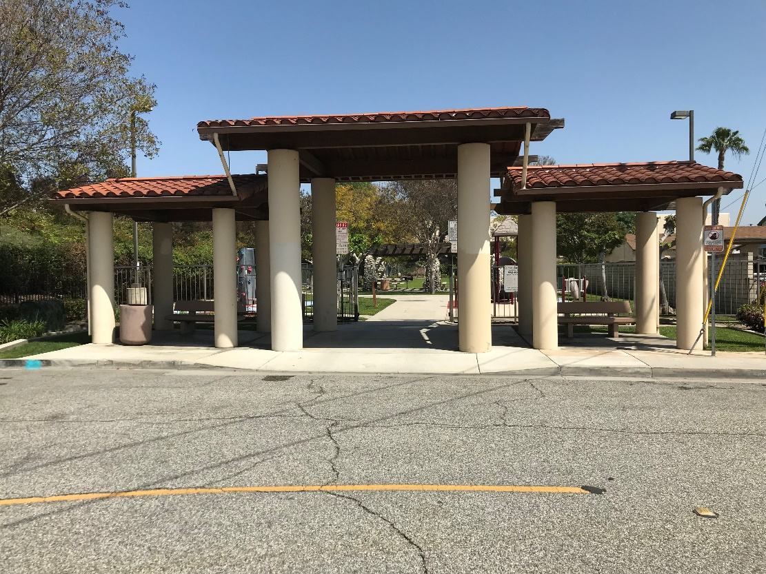
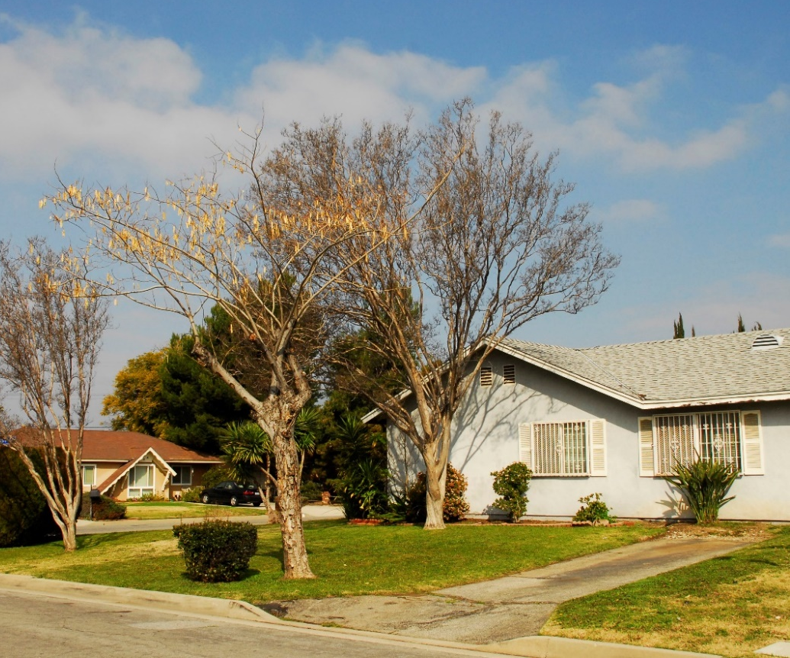
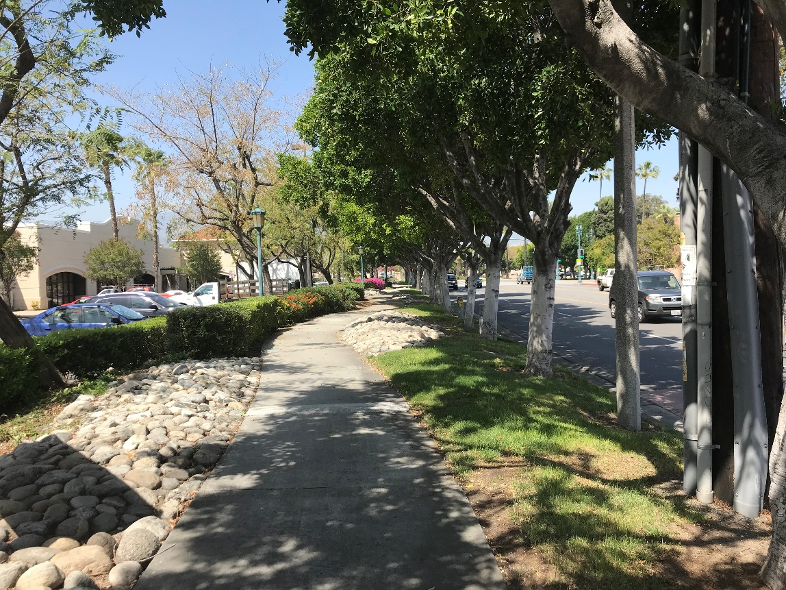
Reporting Back Reportando de vuelta

Slide 45
Next Steps Próximos Pasos

Slide 46
Finalize Public Review Draft of EJ and Safety Elements for community review.
30-Day Public Review Period
Incorporate community comments
Present Final Draft to Planning Commission and City Council
Finalizar el borrador para revisión pública de los Elementos de Justicia Ambiental y Seguridad para la revisión de la comunidad.
Período de revisión pública de 30 días
Incorporar comentarios de la comunidad
Presentar el borrador final a la Comisión de Planificación y al Concejo Municipal

Slide 47
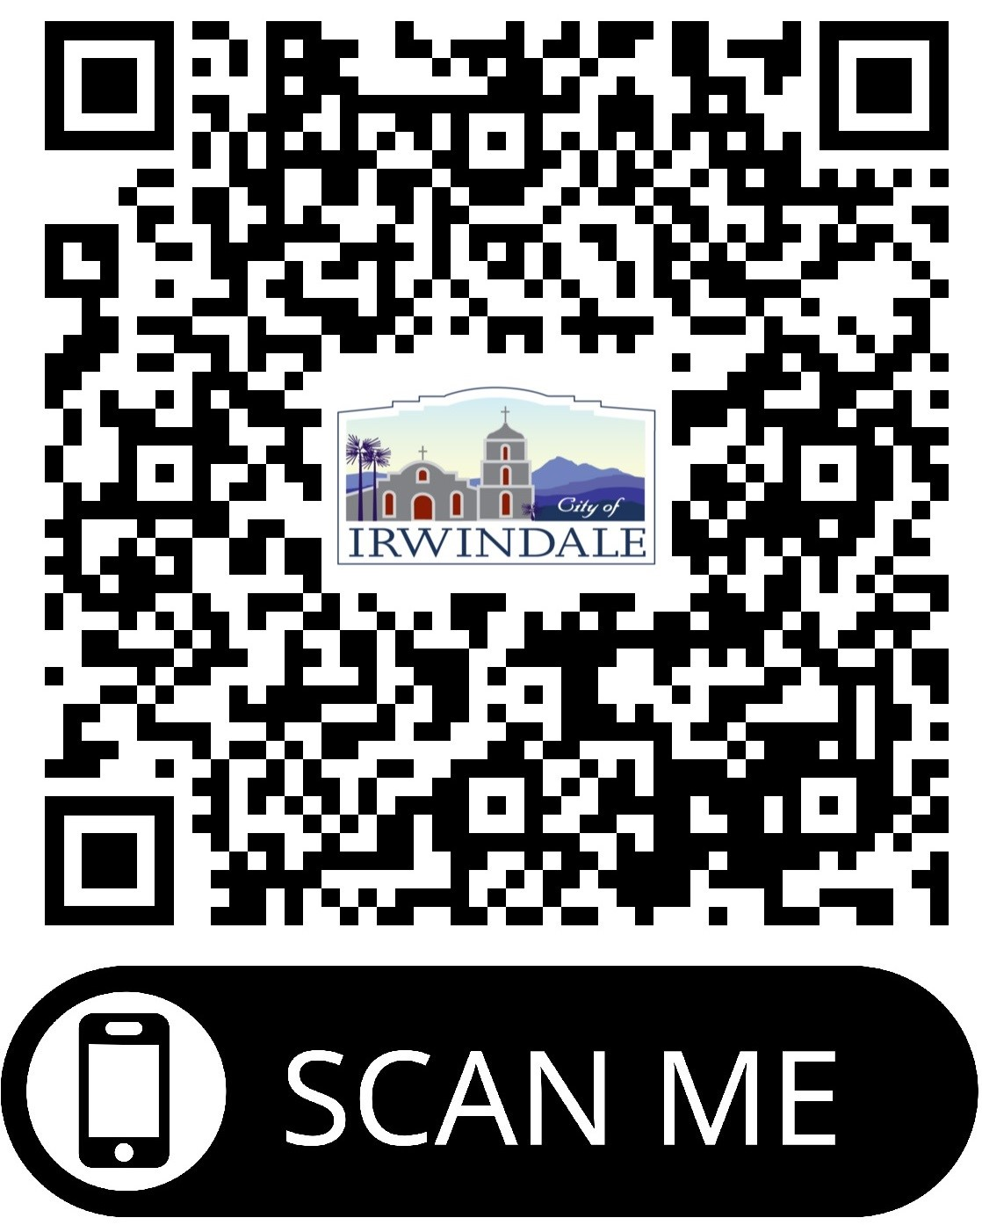
Contact Information Información de Contacto
Marilyn Simpson, AICP – Community Development Director
msimpson@irwindaleca.gov
Shannon Wages– ESA Project Manager
swages@esassoc.com
Visit the General Plan Update Website/ Visite el sitio web del Plan General https://www.irwindaleca.gov/570/Housing-Element-General-Plan-Update

Slide 48
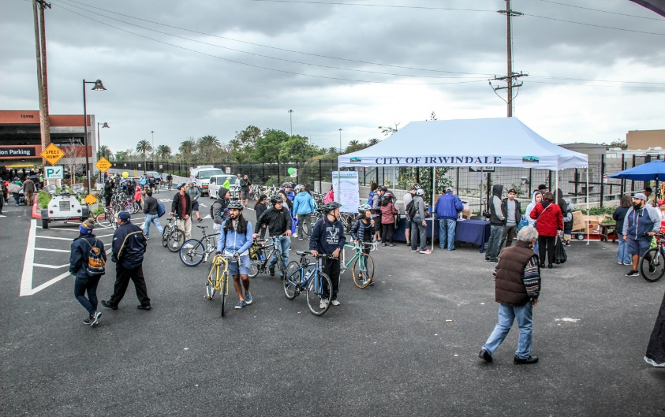
Thank You ¡Gracias por su Participación!

